Slide 1
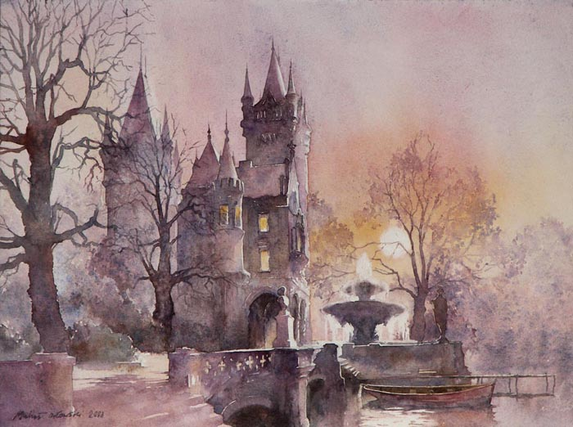
Волшебство акварели
Изобразительное искусство. 3-й класс.
Урок 20.
© ООО «Баласс», 2014.
Notes:
Михаил Орловский

Slide 2
Формулирование проблемы
В чём волшебство акварели?
Возможны и другие варианты проблемного вопроса.

Slide 3
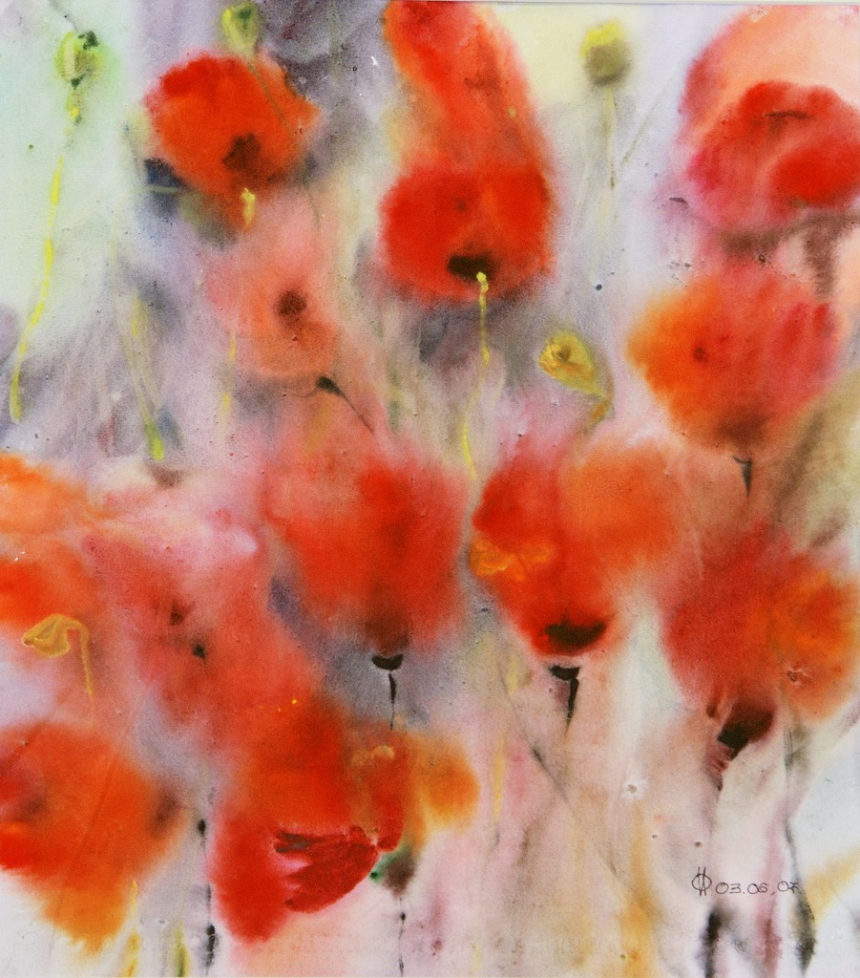
Рассмотрите акварельные работы и определите, в какой технике они выполнены.

Slide 4
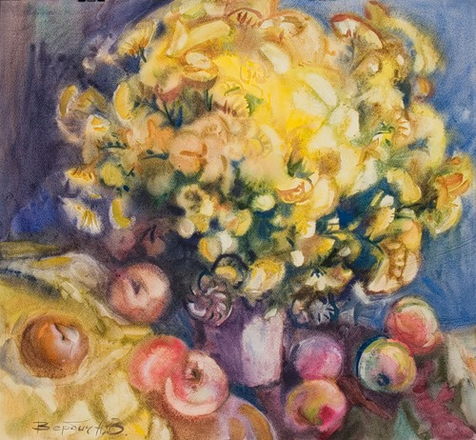
Рассмотрите акварельные работы и определите, в какой технике они выполнены.

Slide 5
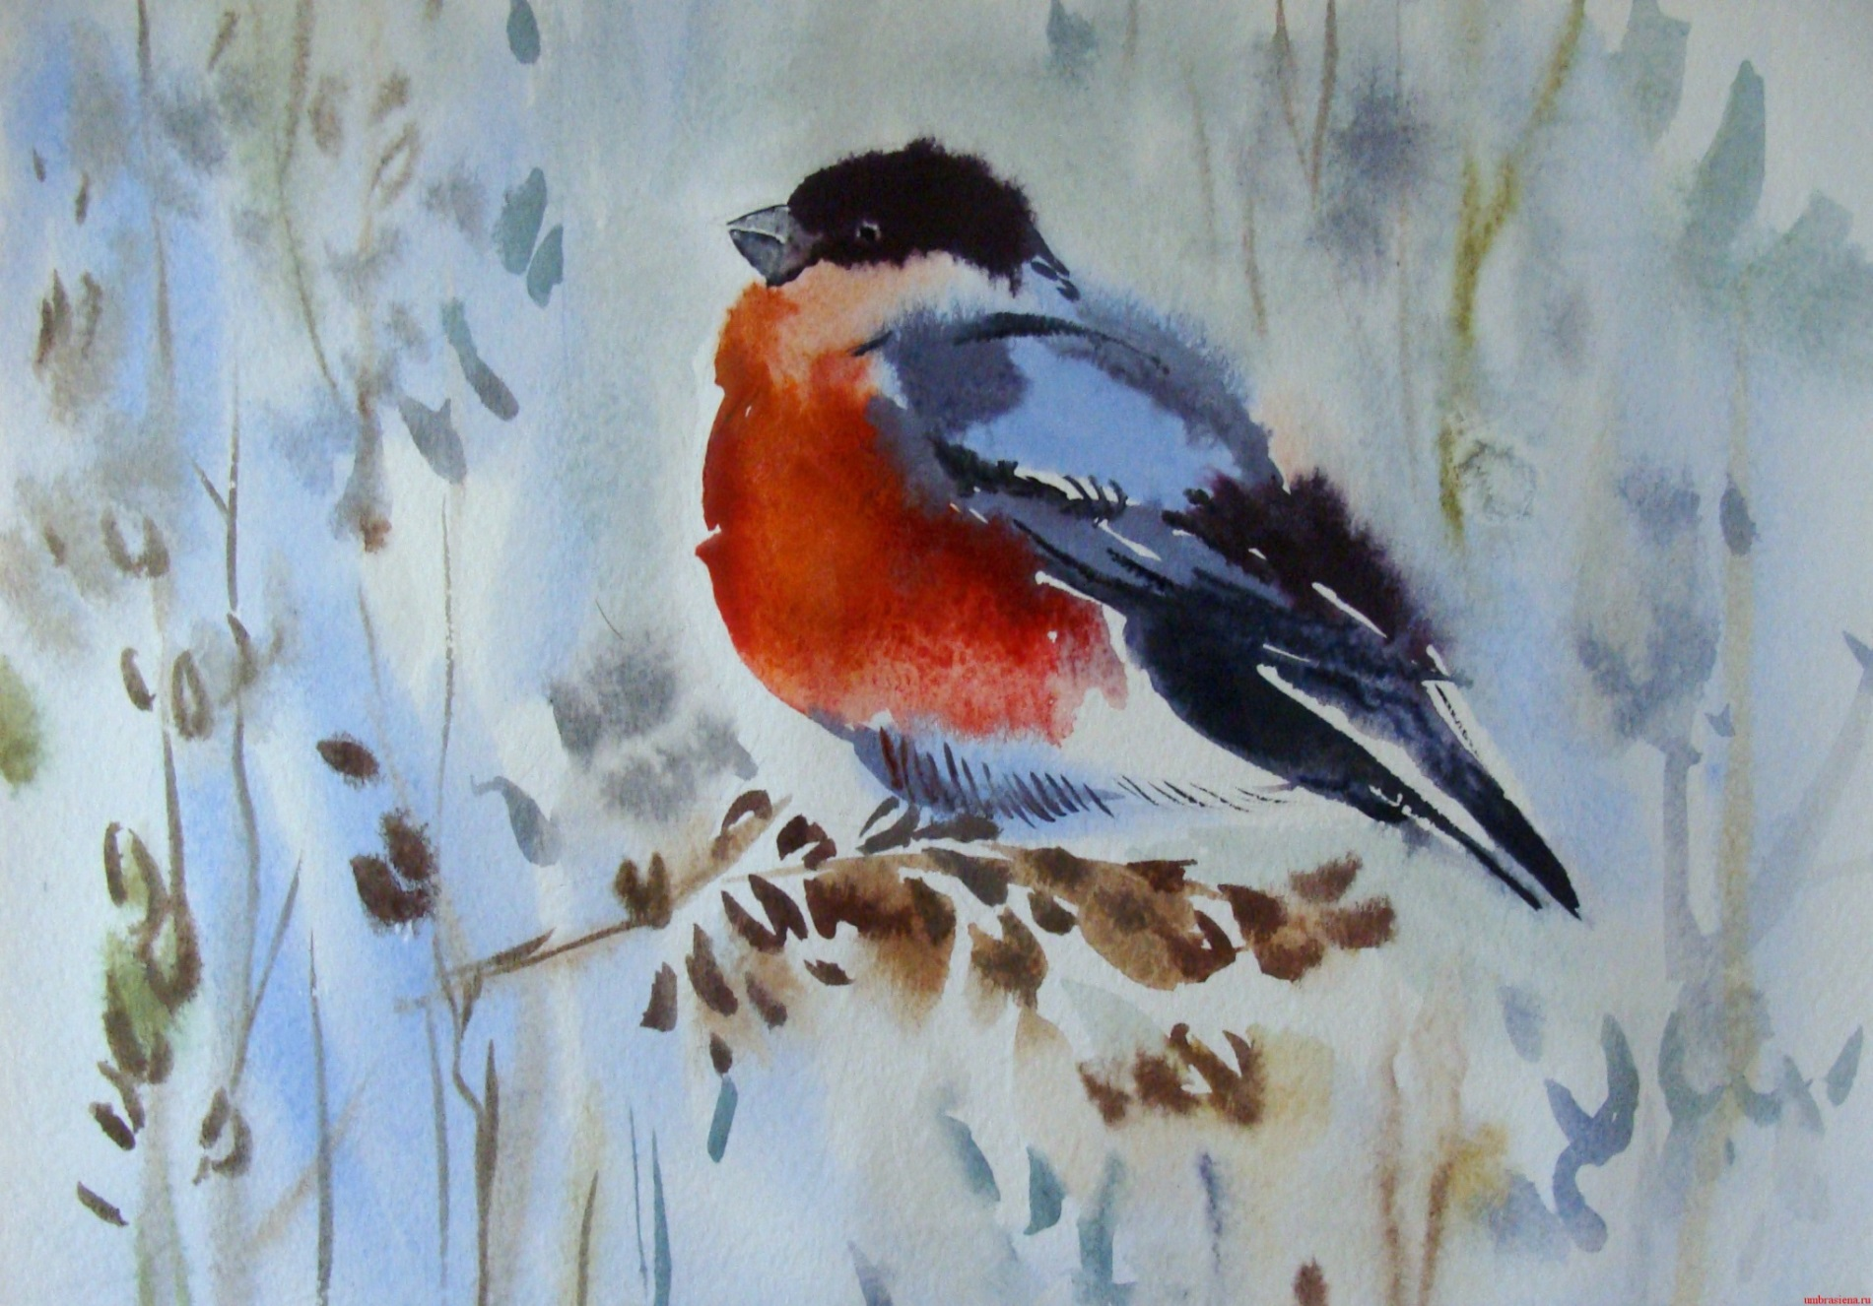
Рассмотрите акварельные работы и определите, в какой технике они выполнены.

Slide 6
Техника по-сырому применяется, когда нужно передать такое состояние природы, как туман, дождь, закат или восход солнца.
А что делать художнику-иллюстратору, если ему нужно изобразить более конкретные объекты, например людей, животных?

Slide 7
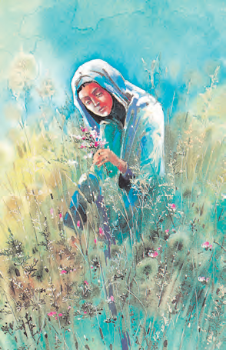
Какую технику использовала Людмила Иванникова?

Slide 8
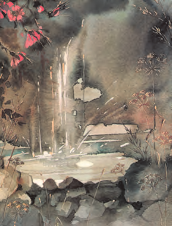
Какую технику использовала Людмила Иванникова?

Slide 9
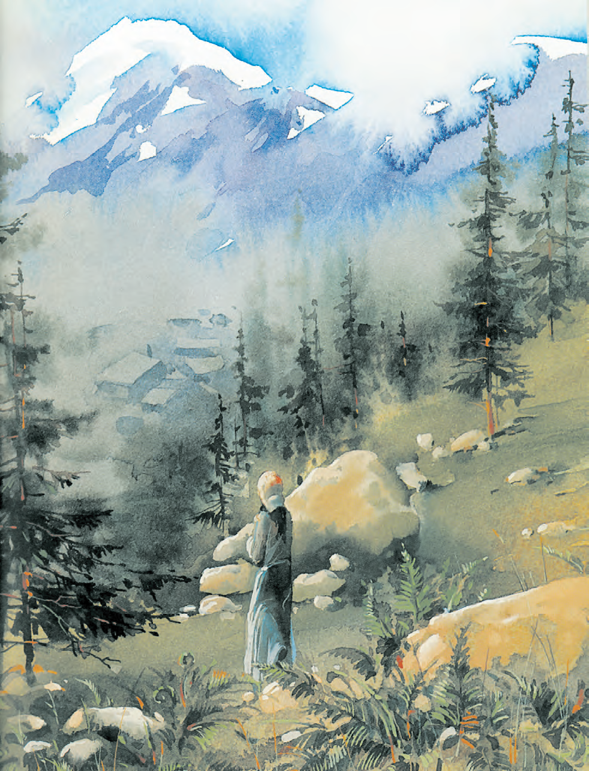
Какую технику использовала Людмила Иванникова?

Slide 10
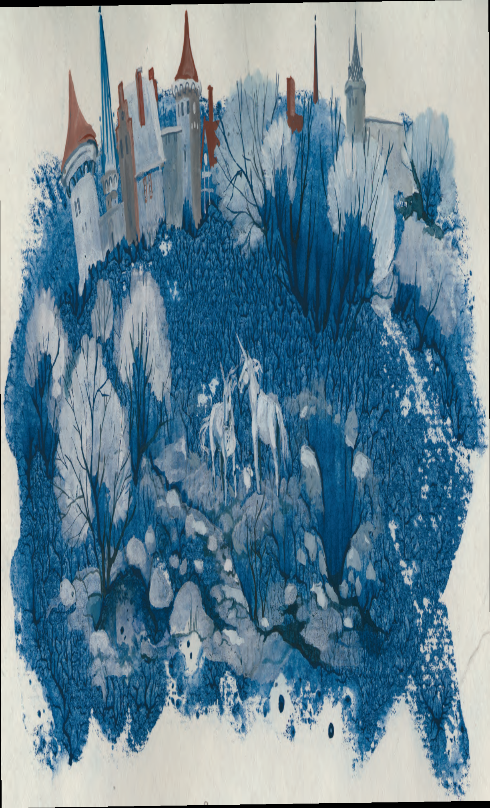
Знакомимся с техникой отпечатка.

Slide 11
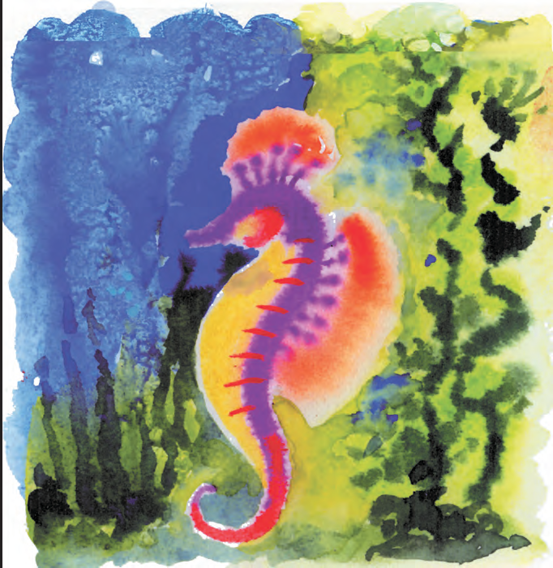
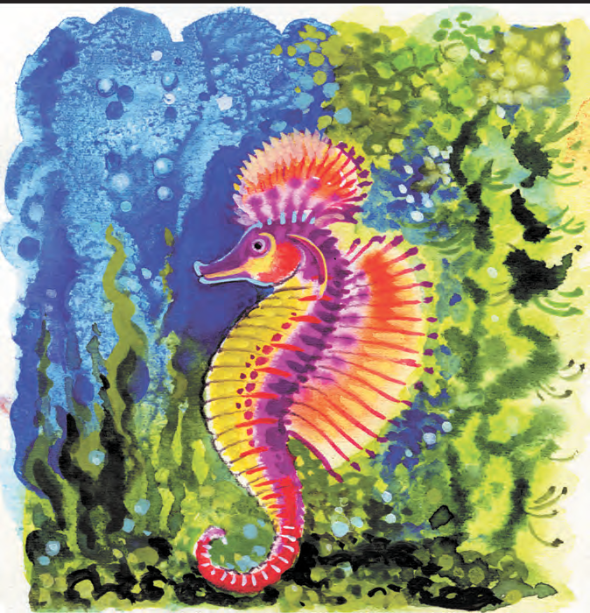

Slide 12
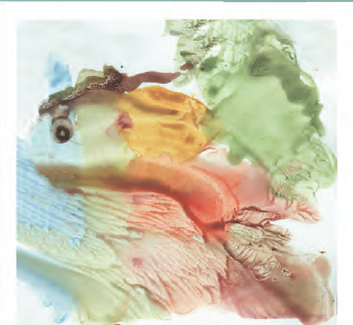
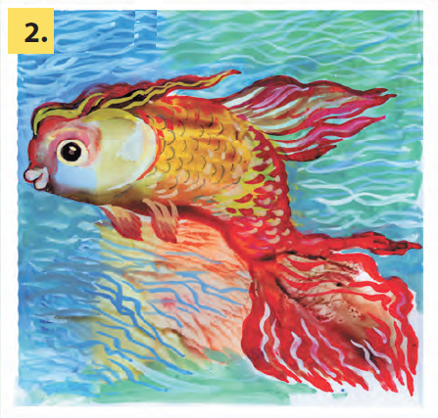

Slide 13
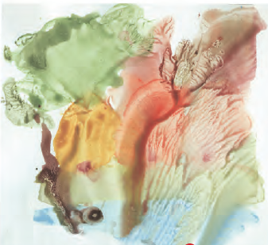
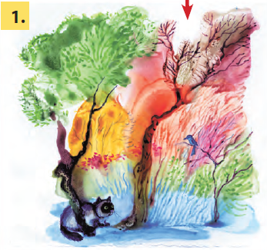

Slide 14
В чём волшебство акварели?

Slide 15
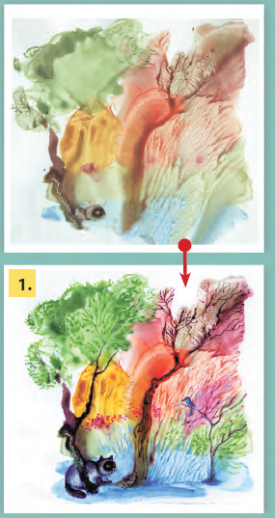
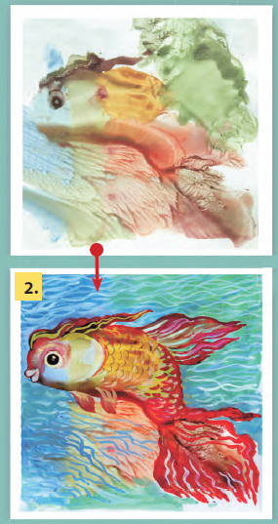
Выполнить рисунок в технике отпечатка, подсушить работу и прописать детали.

Slide 16
Рефлексия
Оцените свою работу на уроке:
– Что тебе нужно было сделать?
– Ты выполнил работу?
– Ты выполнил работу самостоятельно или с помощью? С чьей?
– Что бы ты хотел изменить в своей работе?
– Как бы ты оценил свою работу?

Slide 17
Домашнее задание
1. Оформить работу в паспарту.
2. Принести рабочую тетрадь, простой карандаш, ластик, альбом, гелевую чёрную ручку, фломастер.

